Slide 1

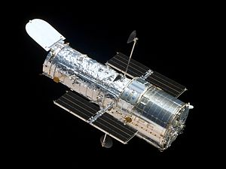
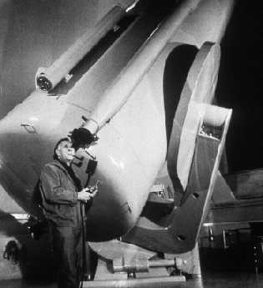
Hubble fez sozinho a
descoberta da expansão do universo ?
Em 1929, um astrônomo americano demonstrou que Einstein estava errado: que o universo não era estático, que ele está em expansão, crescendo cada vez mais. Esse astrônomo se chamava Edwin Hubble. Um telescópio foi fundamental para isso. (Marcelo Gleiser)
Notes:
There are similar issues to be faced despite the fact national conditions differ radically between European countries involved in HIPST project and LA countries as Brazil. LA countries have basic education issues to be solved, severe social conflicts and rich diversity all over the country.
As final remarks, I would like to leave that it is important
.

Slide 2
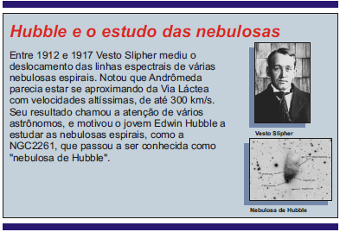
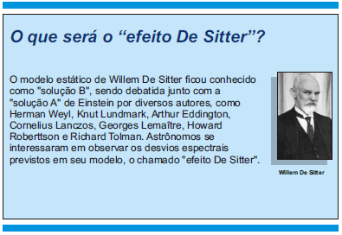
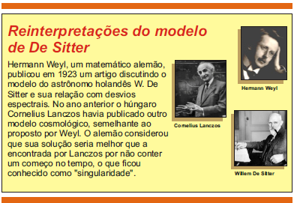
Relações entre redshift e o Efeito De Sitter

Slide 3
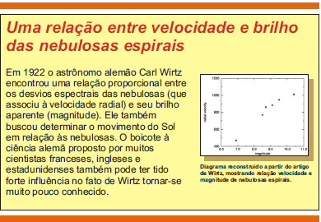
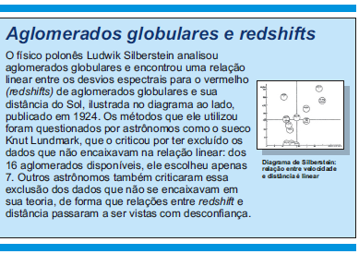
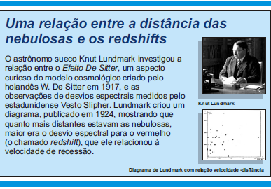
Wirtz, Silberstein e Lundmark

Slide 4
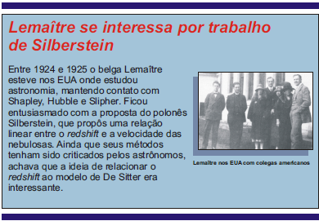
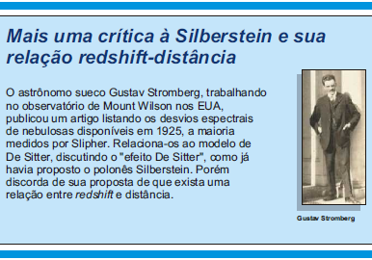
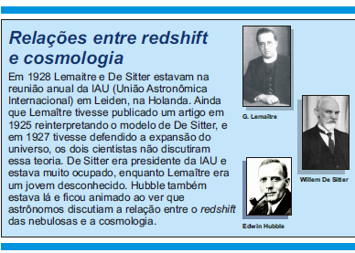
O "efeito Silberstein"

Slide 5
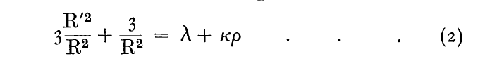
Relação redshift-distância
deduzida teoricamente
Lemaître 1927: redescobre equações de Friedmann (1922) sem conhecê-las
Relaciona-as ao redshift observado por Slipher
Relaciona-as ao redshift observado por Slipher e catalogado por Stromberg (1925)

Slide 6
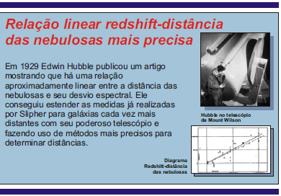
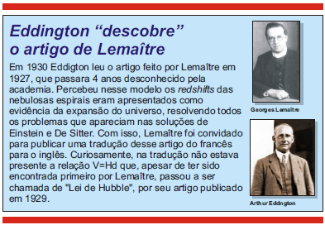
Hubble, Lemaître e a expansão do universo

Slide 7
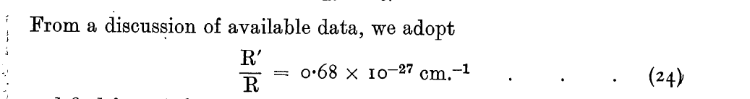
Quem traduziu o artigo para o inglês?
Por que não incluiu a equação (24)?

Slide 8
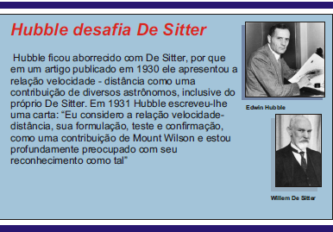
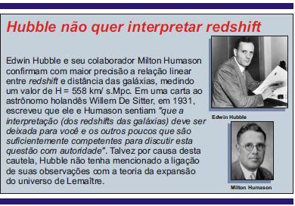
Disputas de prioridade

Slide 9
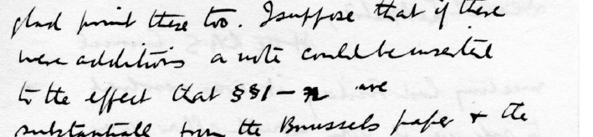
Carta do editor Smart para Lemaître
“Se a Sociedade Científica de Bruxelas também tem intenção de nos conceder a permissão, então preferimos traduzir o artigo para o inglês. Se você tiver adições posteriores sobre o assunto, nos gostaríamos de publicá-las também. Eu suponho que se houver adições uma nota poderia ser inserida de forma que §§1 – 72 viriam do artigo de Bruxelas "
Mario Livio: 1 – n, o editor é inocente e Lemaître não se interessou nas disputas por prioridade
David Block: 1 – 72 O editor censurou partes do artigo de Lemaître

Slide 10
Resposta de Lemaître
"Eu não considerei aconselhável republicar a discussão provisória sobre as velocidades radiais que evidentemente não tem nenhum interesse atual (…)
Eu gostaria muito de me tornar um membro da sua sociedade e gostaria muito de ser apresentado pelo Prof. Eddington e por você. Se o Prof. Eddington ainda tem uma cópia de seu artigo de maio do Monthly Notices eu ficaria feliz em recebê-la. "
Domingos Soares: O padre Lemaître "vendeu sua alma".

Slide 11
O que pode influenciar a aceitação de teorias?
Confirmação de previsões através de experimentos ou observações
A autoridade do cientista que a propôs
As crenças religiosas dos cientistas
A nacionalidade dos cientistas
A cultura da sociedade em que o cientista vive
As necessidades econômicas do país em que o cientista vive
O que foi mais importante no caso da aceitação da expansão do universo?
Notes:
There are similar issues to be faced despite the fact national conditions differ radically between European countries involved in HIPST project and LA countries as Brazil. LA countries have basic education issues to be solved, severe social conflicts and rich diversity all over the country.
As final remarks, I would like to leave that it is important
.

